Slide 1
Vészhelyzeti ismeretek
Oktatási anyag diákoknak
III. BÉLA Gimnázium
Z I R C
2017
Készítette: Hédl Evelin ügyvezető
Safety-Go Kft. felsőfokú tűzvédelmi szakreferense
Szerző jog fenntartva
Safety-Go Munkavédelmi Szolgáltató Kft. által kiadva. Érvényes 2017.08.01 – visszavonásig
Oktatásszervezői regisztrációs szám: SZ023/1-2-3/19/2011
Az összeállított oktatási tematika a Safety-Go Kft védett szellemi terméke, sokszorosítása, harmadik személynek történő átadása nem engedélyezett!

Slide 2
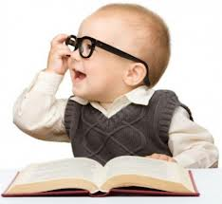
Az oktatás fontossága:
Sokszor halljuk, hogy
„a tudásod a jövőd”
Mi ezt azzal egészítenénk ki, hogy
„a tudás sokszor az életedet
mentheti meg”
Igen, ha váratlanul olyan helyzetbe kerülünk, hogy veszélybe kerül az életünk, a menekülés lehetőségének ismerete megmentheti azt !

Slide 3
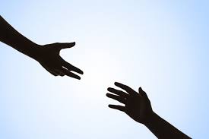
Felelősségtudat:
Az utóbbi időben elég gyakran szembesülünk azzal a megfogalmazással is, hogy
„gondatlanságból elkövetett veszélyeztetés”
Bizony adott esetben nem csak saját magunkat érintő viselkedésünkért, cselekedetinkért vagyunk felelősek, hanem azokért is vállalnunk kell a felelősséget, amelyekkel mások biztonságát, életét, egészségét, testi épségét veszélyeztetjük. Ide sorolandó az is, amikor vészhelyzetben komolytalankodunk, nem az előírások-nak megfelelően járunk el, ezáltal olyan helyzetet teremtünk, melynek következtében embertársunk kerül vészhelyzetbe.

Slide 4
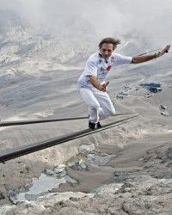
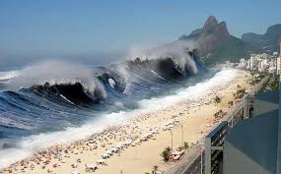
Fogalom meghatározás:
Vészhelyzet:
Vészhelyzet az élet bármely területén,
bármelyik pillanatban kialakulhat. Egy
olyan szituáció, amikor az emberi élet, a
vagyoni értékünk, vagy közvetlen környezetünk élővilága kerül veszélybe, de az esemény még nem következett be.

Slide 5
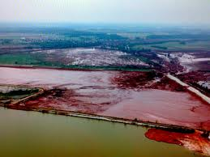
K a t a s z t r ó f a:
görög eredetű szó, jelentése:
fordulat, megsemmisülés, csapás, megrázó hirtelen esemény, az emberi élet, az anyagi javak, természeti értékek pusztulása.
Legtöbb esetben váratlanul következik be, több emberéletet követel, vagy rendkívül nagy mértékű, pusztítást végez.

Slide 6
Katasztrófa típusai:
Leggyakrabban a természeti eredetű jelenségek okoznak veszélyhelyzeteket, és sok esetben katasztrófahelyzet kialakulásához is vezetnek, hiszen a földrengések, vulkánkitörések, áradások, árvizek, gátszakadások, szökőárak, szélsőségesen felerősödött viharok, csapadékok és fagyok olyan erőt képviselnek, melyek kordában tartása a mai napig megoldatlan problémát jelent az emberiség számára.

Slide 7
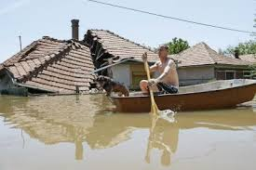
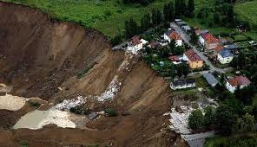
Katasztrófa típusai:
Hidrológiai eredetű:
Árvíz
Belvíz
Szárazság
Havazás, hóvihar
Geológiai eredetű:
Földcsuszamlás
Földrengés
Vulkánkitörés

Slide 8
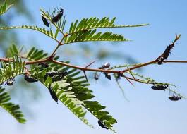
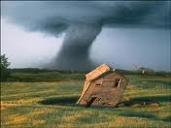
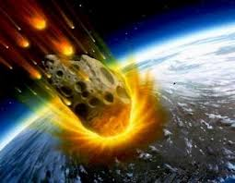
Katasztrófa típusai:
Biológiai eredetű:
Sáska, hernyó invázió
Állati betegségek
(madárinfluenza, sertéspestis, stb.)
Klimatikus légköri:
Hurrikán, tornádó
Szélvész
Jégvihar
Földönkívüli eredetű:
Üstökös, meteorit becsapódás
Kozmikus sugárzás

Slide 9
Katasztrófa típusai:
Ember okozta ökológiai katasztrófák !:
Nukleáris robbanás
Vegyi anyag kiömlés (Ajkai vörös iszap)
Tiszai ciánszennyezés (Veres patak)
Esőerdők kivágása
Állatfajok korlátlan pusztítása
Erdőtűz

Slide 10
Potenciális vészhelyzetek,
amelyek Zircen
a
III. BÉLA Gimnáziumban
is bekövetkezhetnek !

Slide 11
1.) Tornádó, szélvihar:
Következmény:
Törmelékek, faágak nekicsapódása az épületnek, ablakok betörése, repülő üvegszilánkok, tárgyak,
Fakidőlés, vagy törött faágak lecsapódása,
Kémény leomlása, tetőszerkezet beomlása,
Csapkodó nyílászárók okozta sérülés.
Veszélyeztetés:
Sérülés széllökés miatti elesés következtében
Sérülés csapódó tárgyaktól
Beszorulás tárgyak közé, tárgyak, épületszerkezetek alá

Slide 12
2.) Gázrobbanás:
Következmény:
Nagy erejű lökéshullám,
Ablakok kitörése, repülő üvegszilánkok, törmelékek, tárgyak,
Leomló épületszerkezet,
Tűz
Veszélyeztetés:
Sérülés széllökés miatti elesés következtében,
Sérülés csapódó tárgyaktól,
Beszorulás tárgyak közé, tárgyak, épületszerkezetek alá,
Keletkezett tűz okozta égési sérülés

Slide 13
3.) Tűz:
Következmény:
Mérgező füst, látási viszonyok, menekülési lehetőség korlátozódása,
Magas hőmérséklet,
Leomló épületszerkezet, égő tárgy,
Veszélyeztetés:
Füstmérgezés
Égési sérülés
Beszorulás leváló épületszerkezetek alá,

Slide 14
Saját és embertársaink
életének, testi épségének
védelme
vészhelyzetek esetén !

Slide 15
1.) Tornádó, szélvihar:
Szabad térről, udvarról húzódjunk azonnal biztonságos helyre.
Ne bámészkodjunk, lehetőleg már a vihar kezdetén helyezkedjünk el távolabb az ablakoktól, nyílászáróktól az épület belsejében levő fő tartófalak sarkában, közelében.
A vihar elmúltával elsőként arról győződjünk meg, hogy történt-e személyi sérülés, szükséges-e személyek kimentését, a sérültek ellátását megszervezni, kialakult további veszélyeztetést megszüntetni?
Személyi sérülés, komoly anyagi kár esetén hívjuk a 112 -es általános segélyvonalat!

Slide 16
2.) Gázrobbanás:
Váratlan esemény, felkészülni nem lehet rá, ezért következményei is súlyosabbak lehetnek!
Az esemény bekövetkezte után elsőként győződjünk meg arról, hogy történt-e személyi sérülés, szükséges-e személyek kimentését, a sérültek ellátását megszervezni?
Hívjuk azonnal a 112 -es általános segélyvonalat!
Gondoskodjunk arról, hogy az érintett területről mindenki biztonságos helyre kijusson.
A hivatásos mentés megérkezéséig gondoskodjunk a sérültek ellátásáról.

Slide 17
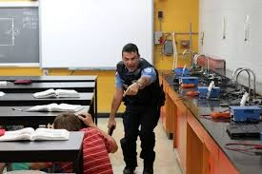
3.) Ámokfutó:
Váratlan esemény, felkészülni
nem lehet rá.
Komolyabb tragédia elkerülése
érdekében a következőket javasoljuk:
Amennyiben a hangos kiabálásból, vagy az esetleges fegyverdörrenésből ilyen eseményre következtethetünk, húzódjunk azonnal zárható helyiségbe.
Zárjuk a helyiséget belülről és nehéz tárgyakkal torlaszoljuk el a bejáratot.
A 107 -es szám tárcsázásával hívjuk azonnal a Rendőrséget!
FONTOS! - Kerüljük a személyes találkozást,
- Lehetőleg engedelmeskedjünk az ámokfutónak,
- Helyezkedjünk el a helyiségben úgy, hogy a becsapódó lövedék ne érjen el bennünket.

Slide 18
4.) Tűz
F I G Y E L E M !
Fontos tudni, hogy az épületben keletkezett tüzet
a csengő szaggatott hangja jelzi !

Slide 19
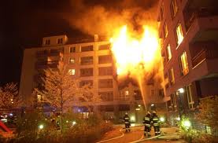
Teendők tűz esetén!
Magyarországon törvénybe
foglaltatott, (1996. évi XXXI. törvény)
hogy: „…aki tüzet vagy annak
közvetlen veszélyét észleli,
köteles azt haladéktalanul
jelezni …” Telefonszám: 105
III. BÉLA Gimnázium Zirc
Az intézmény belső szabályozása szerint a tüzet észlelő köteles
a riasztásról gondoskodni!
1. Elindítatni a központi tűzjelzést,
2. Értesíteni az iskola igazgatóját, vagy helyettesét
Abban az esetben, ha a központi tűzjelzés nem hozható működésbe (meghibásodás) a riasztást hangos TŰZ VAN kiáltással kell megtenni.

Slide 20
Kiürítés, kimenekítés:
A kiürítés, kimenekítés lényege, hogy az épületben tartózkodó személyek a lehető legrövidebb időn belül fegyelmezetten, pánik nélkül hagyják el az épületet és az arra kijelölt helyen gyülekezzenek.
A tűzjelzést (folyamatos, szaggatottan szóló csengő) meghallva azonnal meg kell kezdeni az épület elhagyását.
A közlekedési folyosók áteresztőképessége lehetővé teszi, hogy a kivonulás a tűzjelzés megszólalása után mindenhonnan torlódásmentesen megtörtén- het a következő ábrák alapján.

Slide 21
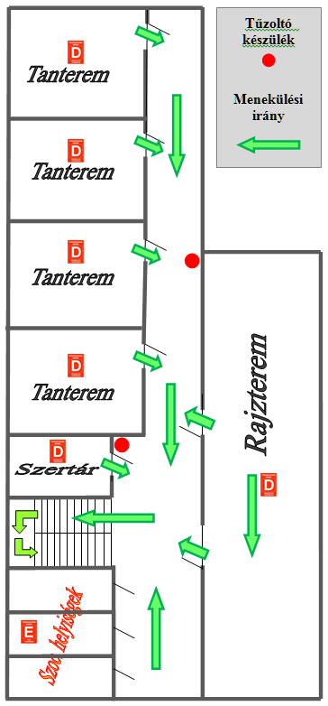
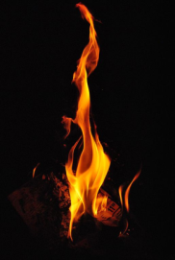
Menekülési útvonalak
II. emelet

Slide 22
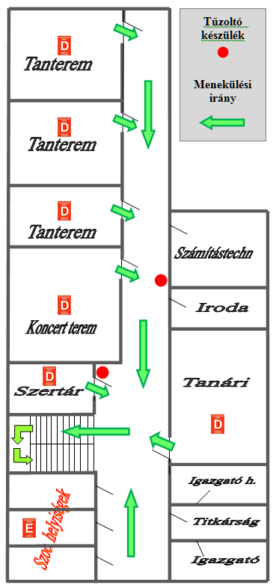
Menekülési útvonalak
I. emelet

Slide 23
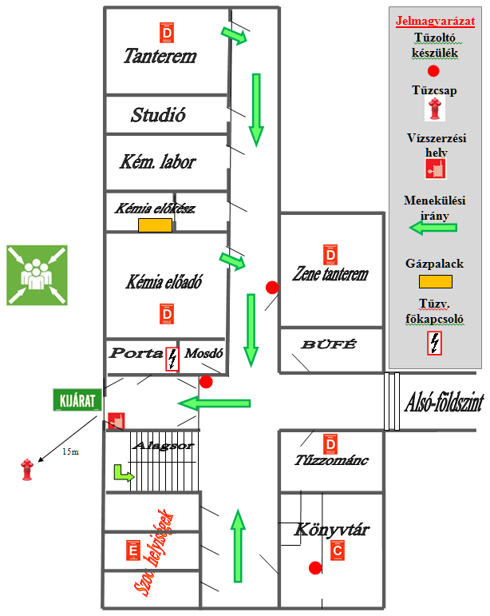
Menekülési útvonalak
Földszint

Slide 24
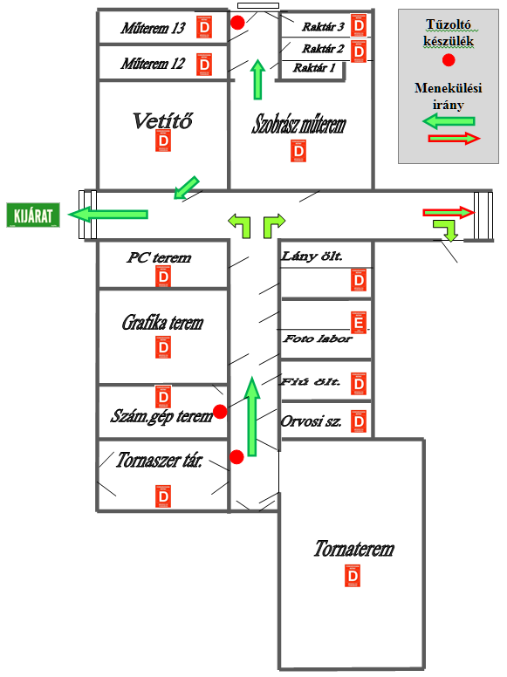
Menekülési útvonalak
Alsó földszint

Slide 25
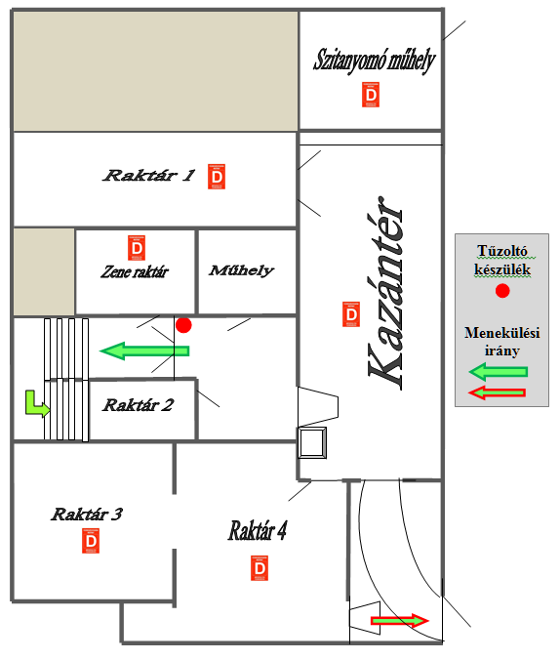
Menekülési útvonalak
Alagsor

Slide 26
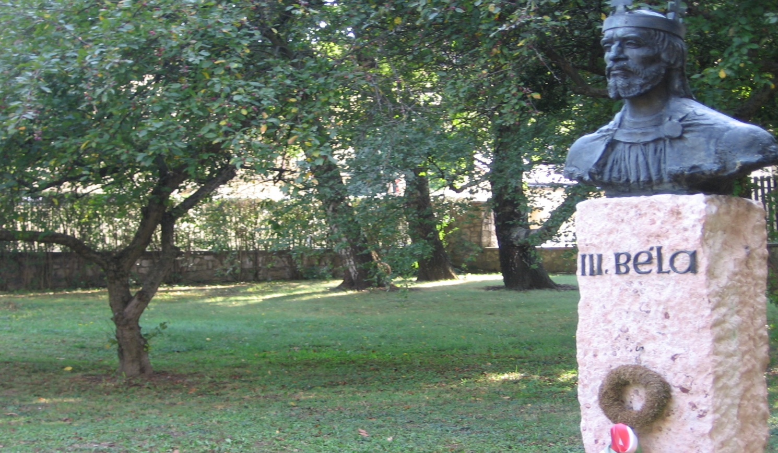
Kiürítés, kimenekítés:
Kivonulást követően a gyülekezési helyen
kötelező gyülekezni és létszámellenőrzést tartani!
itt

Slide 27
Fontos tudni, hogy:
a higgadt, megfontolt cselekedet még a bajban is emberéletet menthet,
tanuló emberélet mentésében részt vehet, de a tűz oltásában nem,
fegyelmezetlen viselkedés vészhelyzetben, a tűzbizton- ságot szolgáló eszközök rongálása, eltulajdonítása büntetendő cselekmény!
a tűzjelzés megszólalása után az épületet
4 percen belül el kell hagyni.
(…hogy miért 4 perc, azt a „szobatűz” videofelvételen megtekintheted !)

Slide 28
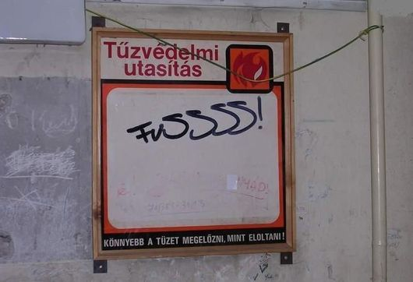
Ez nem a tűzvédelmi szakember tanácsa!

Slide 29
Köszönjük a figyelmet,
eseménymentes és sikeres tanévet kíván
a
Safety-Go Kft.
Zirc
Hédl Evelin
Safety-Go Munkavédelmi Szolgáltató Kft. Zirc

